Slide 1
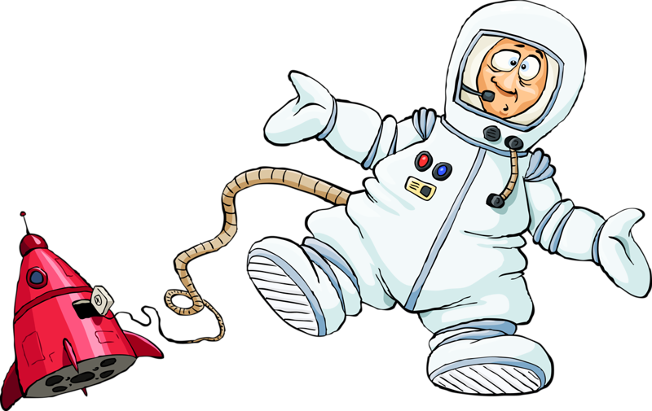
Картка контролю
Прізвище, ім’я ____________________________
Тема уроку. Узагальнення знань з теми “ Земля як планета”
Види контролю | Макс.к-сть балів | Само-оцінка | Оцінка вчителя
1. “Знайдіть відповідність” | 4 б. по 0,5б
2. “Поясніть зобра-ження і відео” | 2,5 б. по 0,5б
3. “Сонячне і місячне затемнення” | 2 б. по 1 б.
4. “Географічний крос” | 2 б. +1
5. “Показуха” | 2 б. +1
6. “Картографічний практикум” | 2 б.
7. “Знайди пару” | 1 б.
8. “Відеошпаргалка” | 2,5 б. по 0,5б
9. “Склади формулу” | 2 б.
10. Взаємоопитування | 2 б.
Загальна к-сть балів | 24 : 2 = 12
Астрономічна
Географічна
Станції
Хімічна
Екологічна

Slide 2
Відео _________________________________
______________________________________
Завдання 1. Знайдіть відповідність.
Розприділіть подані терміни
по станціях:
1. Фази місяця 5. Карбон
2. Азот 6. Глобальне потепління
3. Екватор 7. Сонячне затемнення.
4. Річка Амазонка 8. Забруднювачі повітря
Завдання 3. Підпишіть порядок розміщення небесних тіл при:
місячному затемненні
___________________________________
сонячному затемненні
___________________________________
Астрономічна
Географічна
Хімічна
Екологічна
Завдання 4. За фрагментами карти визначте географічний об’єкт.
Материк ________________________
Об’єкт __________________________
Завдання 2. Поясніть зображення і відео
Завдання 5. За фрагментами відеороликів визначте, про які складові ґрунту йдеться мова.
Зображення 1.__________________________
_______________________________________
Зображення 2.__________________________
_______________________________________
Дослід 1
Дослід 2
Дослід 3
Дослід 4
Дослід 5
Зображення 3.__________________________
_______________________________________
Зображення 4._________________________
_______________________________________

